Slide 1
Digitalizace v archivech

Slide 2
Základní pojmy
Digitalizace
  je převod informace z analogové podoby do podoby digitální, tedy spojitého záznamu do nespojité posloupnosti digitálních údajů.
Digitalizát
  je digitální dokument, který je výsledkem digitalizace.

Slide 3
Základní pojmy
Digitální dokument
  je takový dokument, který umožňuje oddělení v něm obsažených informací od nosiče, na kterém je uložen, například tzv. migrací, která je žádoucí, protože včas provedený přepis dat na jiný nosič (médium) dokáže potřebné informace uchovat v nezměněné podobě.
Analogový dokument
  je takový dokument, který není možné bez ztráty informace oddělit od svého nosiče (na rozdíl od dokumentu digitálního). Mezi analogové dokumenty nepatří diskety, CD, DVD média nebo přenosné USB nosiče dat.

Slide 4
Základní pojmy
Metadata
  jsou data popisující jiná data (tedy „data o datech“). Označují strukturované informace, které popisují, osvětlují, lokalizují a různými způsoby usnadňují vyhledávání a využívání informačního zdroje.
Migrace dat
  je proces, ve kterém dochází ke kompletnímu přesunu dat z jednoho systému (případně aplikace či diskového pole) do druhého.

Slide 5
Další technologie
Fotografie
Mikrografie
Technologie ochranného reformátování, pomocí kterého dochází k převedení dokumentu na svitkový film, mikrofilm nebo mikrofiš.
Vhodná pro dlouhodobé uchovávání informací.
Za správných podmínek zajišťuje čitelnost informací na mikrofilmu v řádu několika stovek let.

Slide 6
Digitalizace v archivech
patří k informačním technologiím, pomocí kterých je archiv schopen plnit úkoly v oblastech
  odborného zpracování
  zpřístupňování
  uchovávání
archiválií pro příští generace.

Slide 7
Digitalizace v archivech
Bezpečnostní (zajišťovací) kopie
  k dlouhodobému uchování
    fotografie, mikrografie, digitalizace
  zhotovena ve vysokém rozlišení
  ukládána v bezeztrátovém formátu
    (TIFF, JPG 2000, PNG)
Studijní kopie
  k předkládání badatelské veřejnosti nebo ke zveřejnění na webu
  zhotovena v nižším nebo jen náhledovém rozlišení
  umožňuje použití formátu se ztrátovou kompresí

Slide 8
Přínos digitalizace
v současné době nepostradatelné výhody:
  vyhledávání volně dostupných elektronických zdrojů přes internet
  využívání databází
nové možnosti uchovávání a sdílení informací mezi lidmi
vznikají:
  zdigitalizované dokumenty, které mají své předlohy
  digital-born dokumenty, které analogovou předlohu nemají
Výhody:
dlouhodobá ochrana, zpřístupnění, sdílení a poskytování informací současně mezi více lidmi, snadnější a rychlejší přístup odkudkoliv

Slide 9
Problémy digitalizace
Dodržování ochrany duševního vlastnictví a autorského práva
  práva a licenční podmínky
  stanovení podmínek a práva, které buď umožní zveřejnění všem nebo jej omezí na přístupy v dané instituci
Finanční stránka
  velké rozpočty a náklady na realizaci, správu a ochranu do budoucna
  nutný je výběr se zřetelem na hodnotné, poškozené, či často využívané dokumenty
Zabezpečení neměnnosti digitálních dat
  formáty a způsoby uložení
  sledovat vývoj technologií a zabezpečit aby se digitalizované dokumenty daly užít i v budoucnosti na nových zařízeních a použitím nových médií
  ztráta dat nutí k častějším zálohám
  čas, náklady a nová místa pro uložení

Slide 10
Problémy digitalizace
nezbytností je plánování v rámci projektů
  workflow digitalizace
  detailní promyšlení projektů tak, aby se vše provedlo správně a kvalitně
je třeba klást důraz na kvalitu a spolehlivost dat a nepodlehnout tlaku veřejnosti na žádanou rychlost a dostupnost digitalizátů

Slide 11
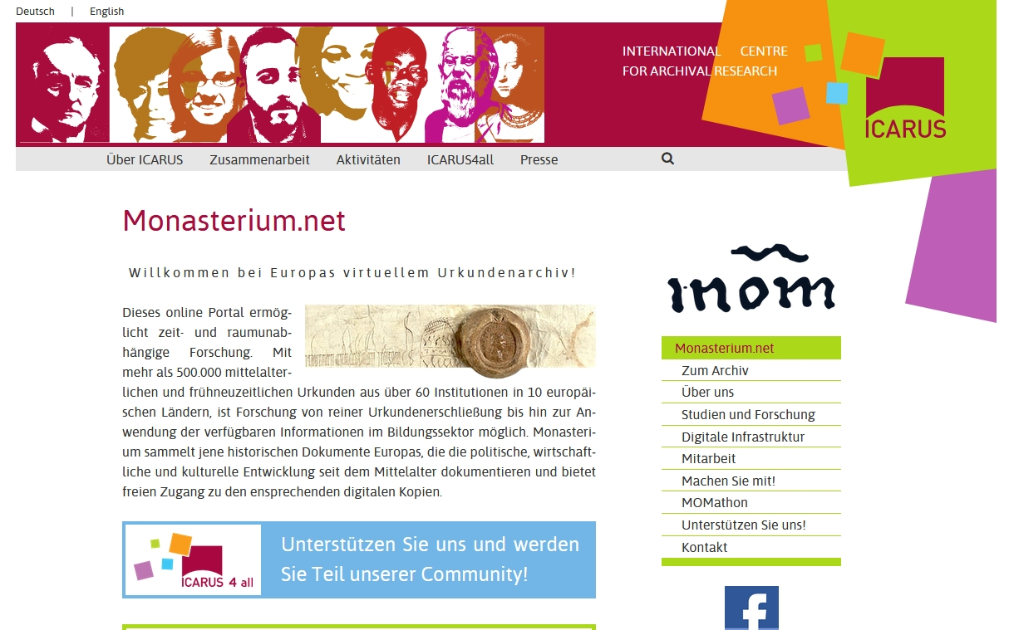
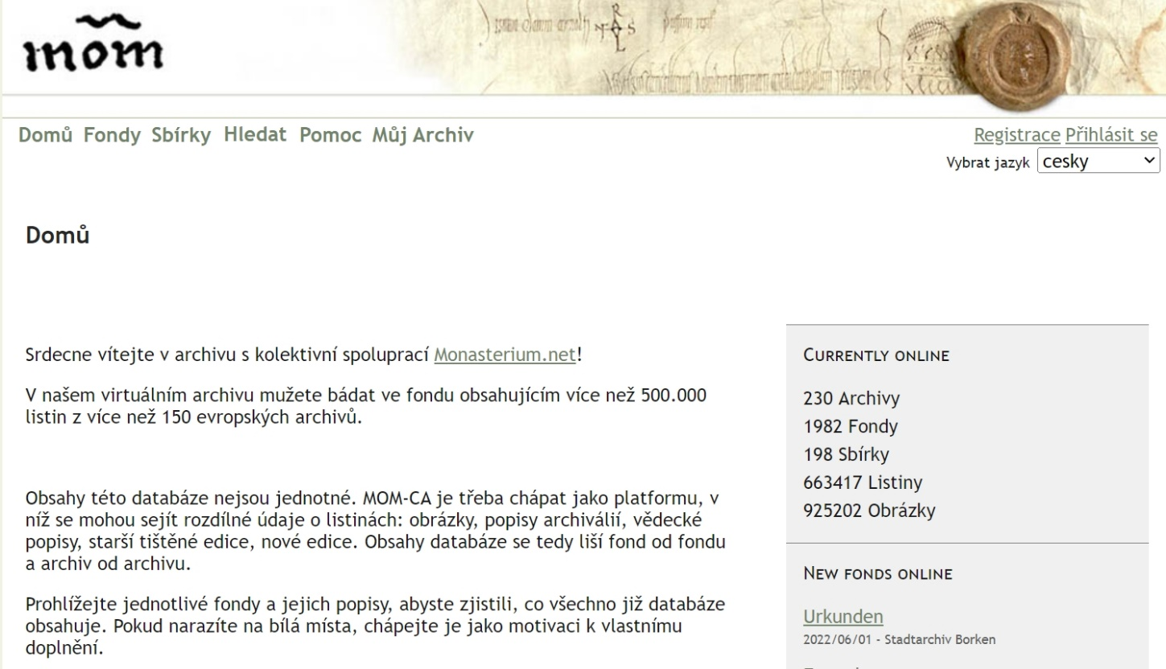
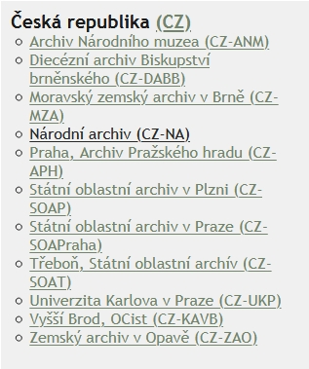
Monasterium www.monasterium.net

Slide 12
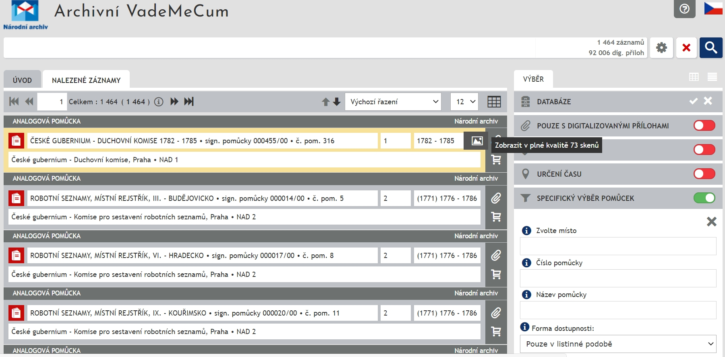
Národní archiv (nacr.cz)

Slide 13
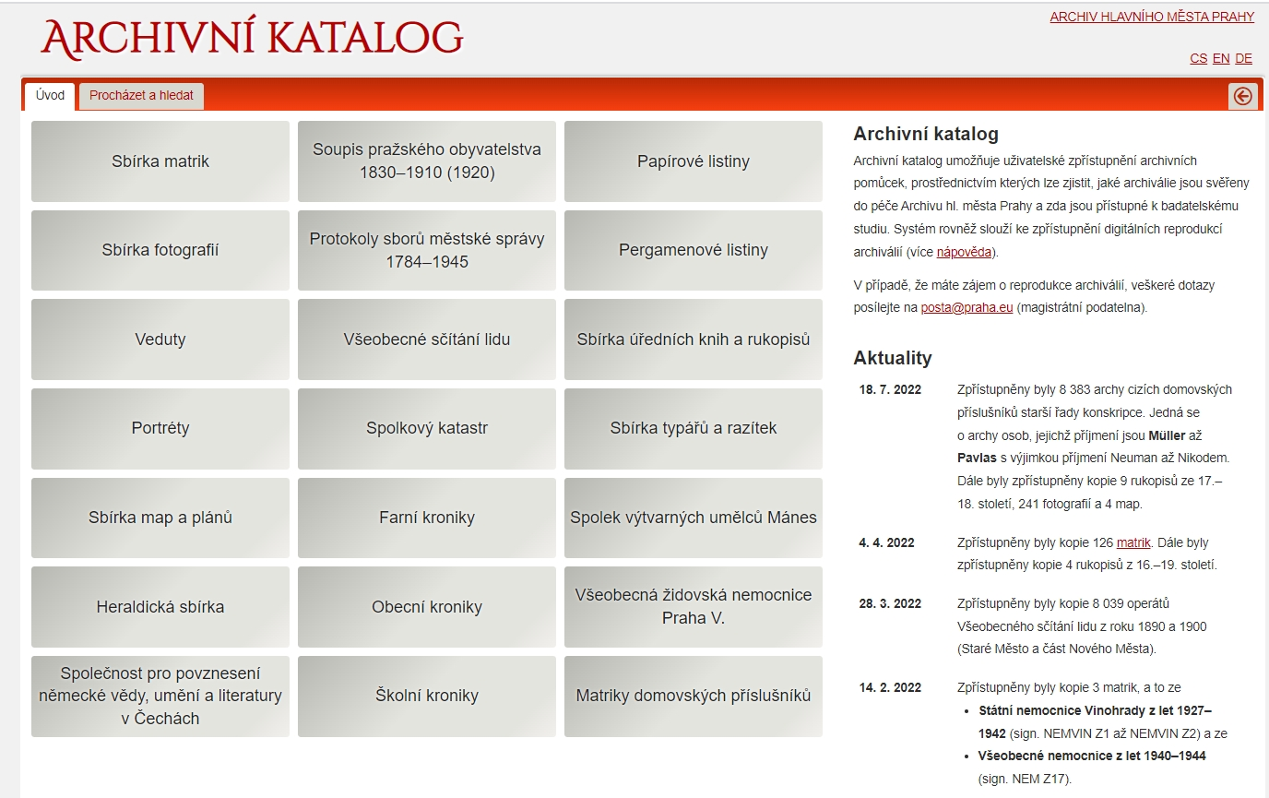
Archivní katalog http://katalog.ahmp.cz/pragapublica/

Slide 14
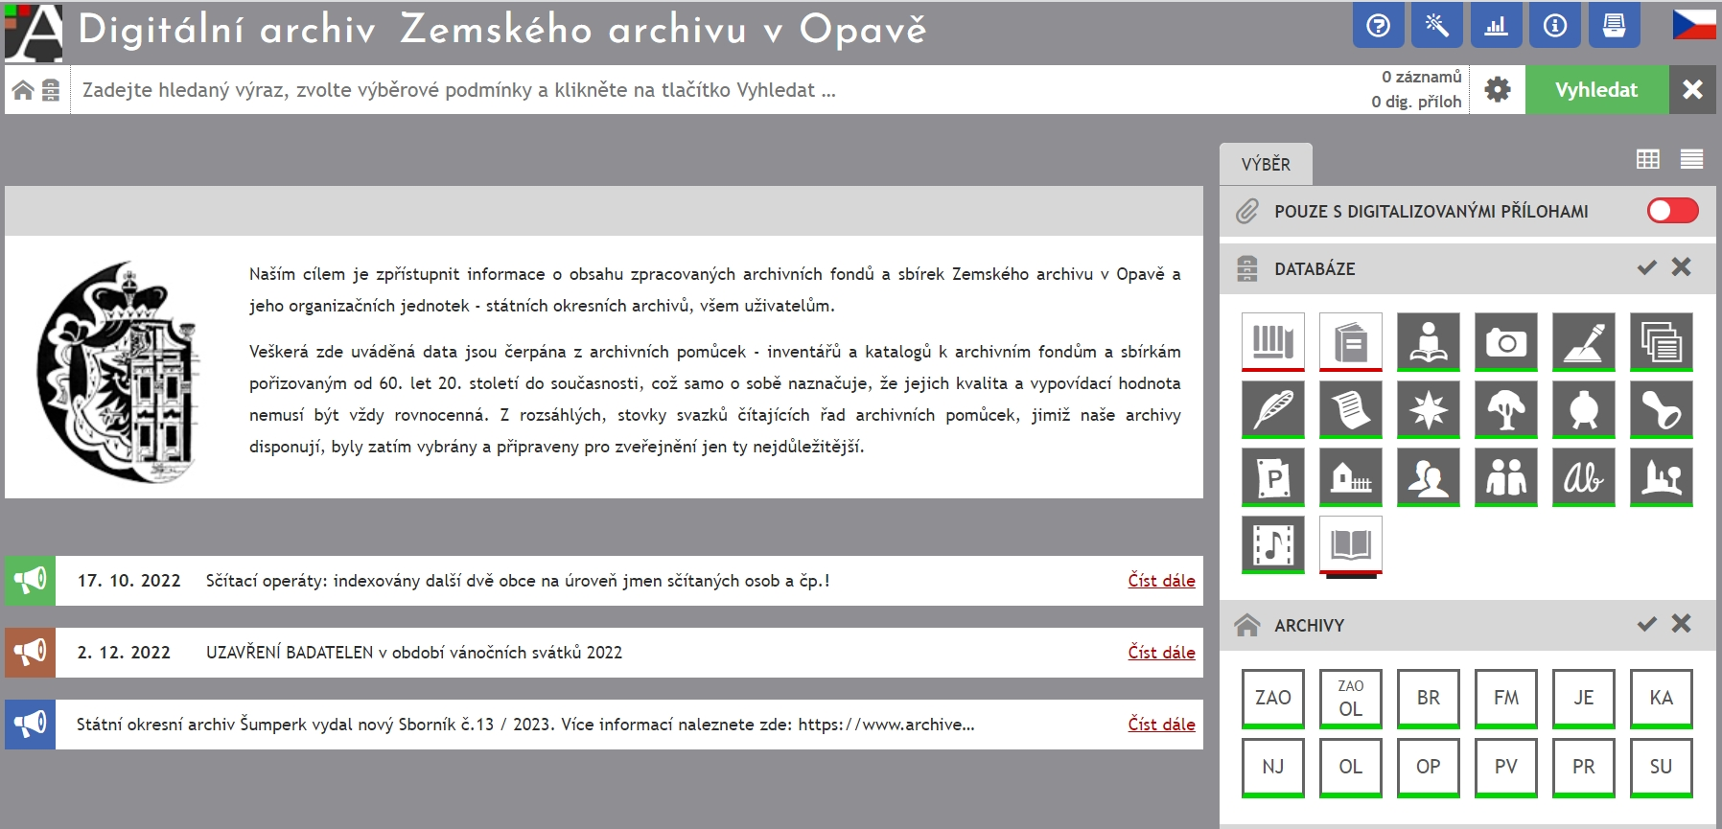
Archivní Vademecum http://digi.archives.cz/da/

Slide 15
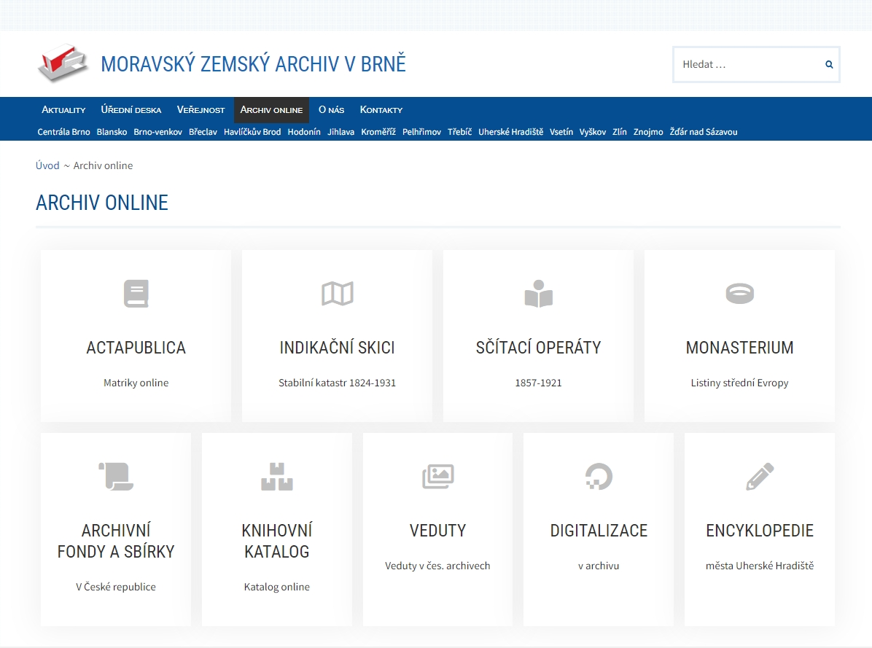
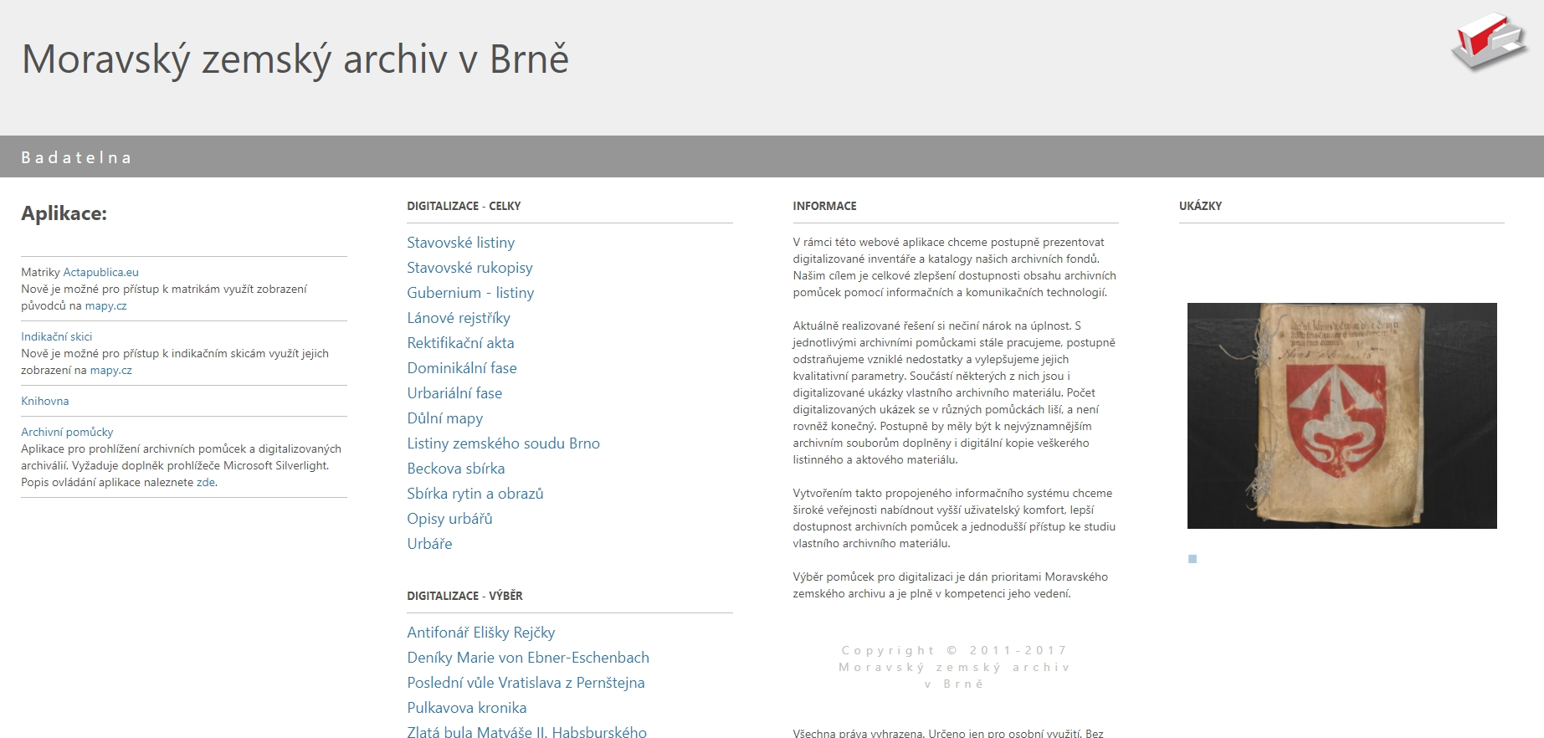
Moravský zemský archiv www.mza.cz

Slide 16
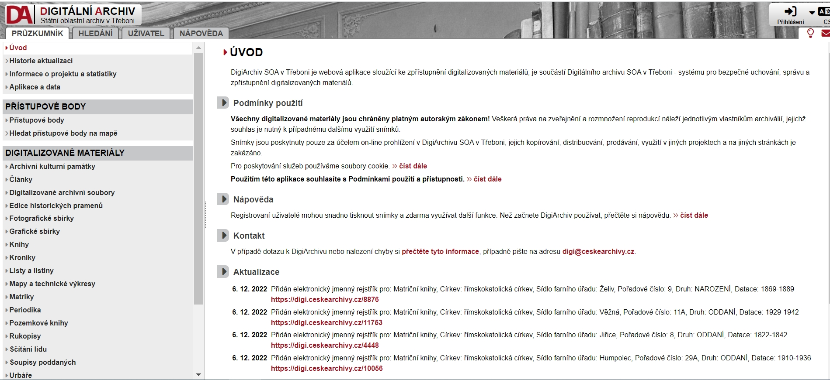
Digiarchiv SOA Třeboň https://digi.ceskearchivy.cz/uvod

Slide 17
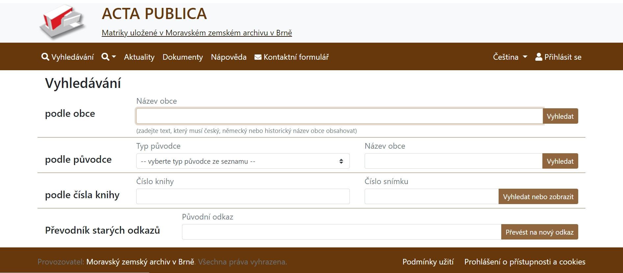
Acta Publica http://actapublica.eu/

Slide 18
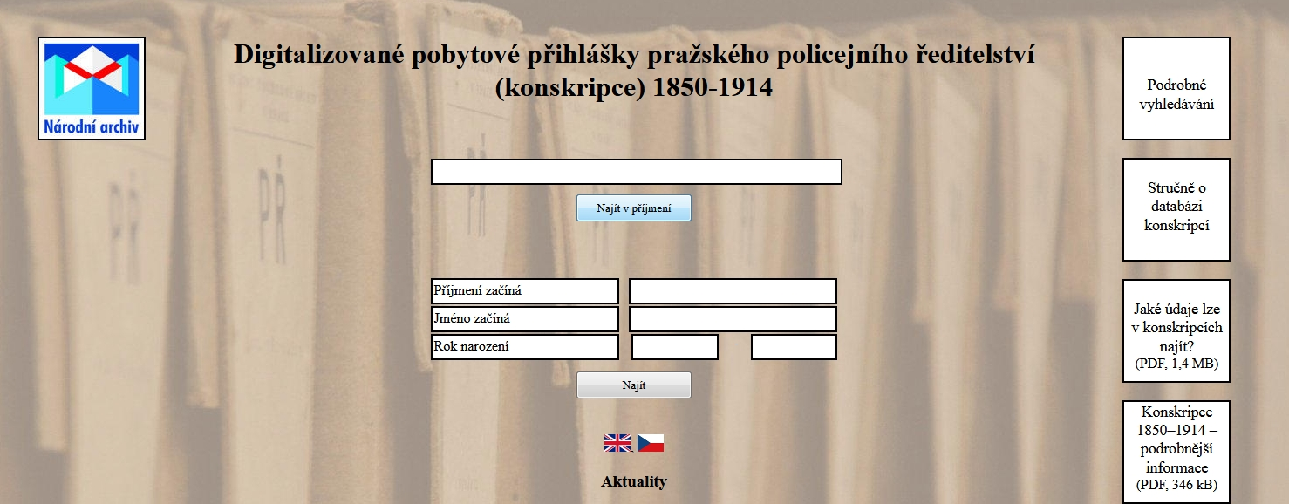
Konskripce http://digi.nacr.cz/prihlasky2/

Slide 19
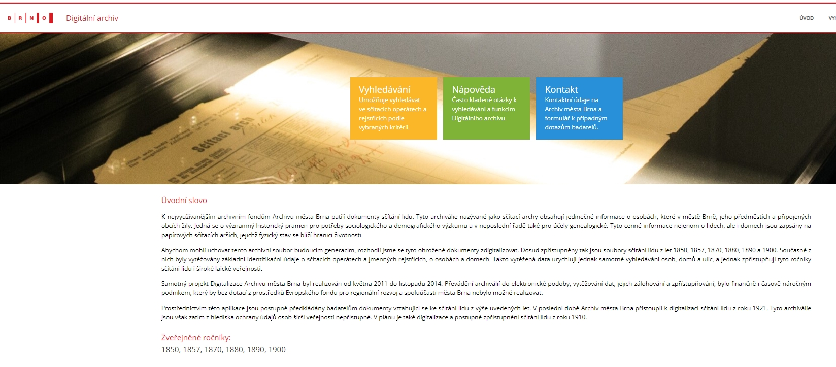
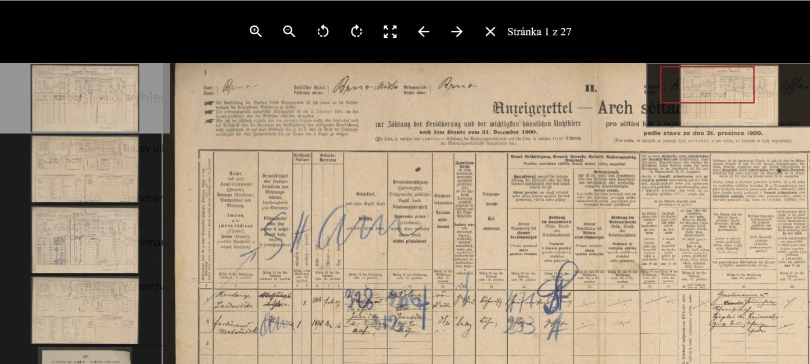
Digiarchiv AMB http://digiarchiv.brno.cz/home

Slide 20
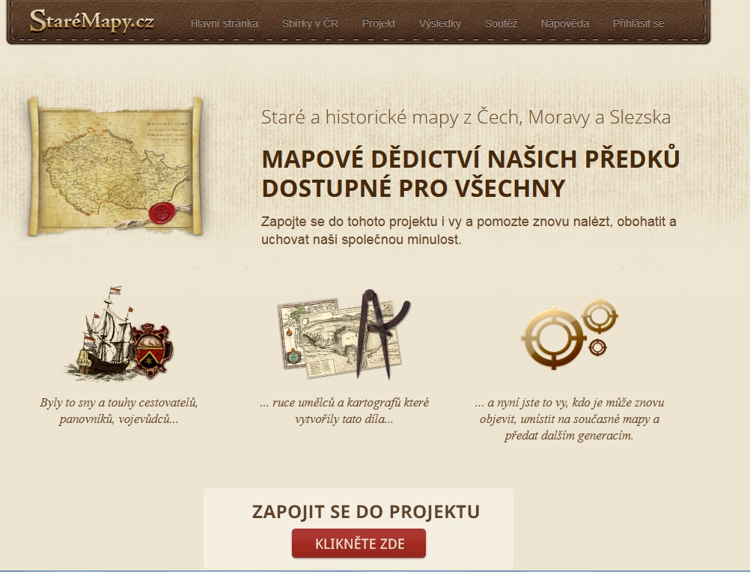
https://staremapy.cz/

Slide 21
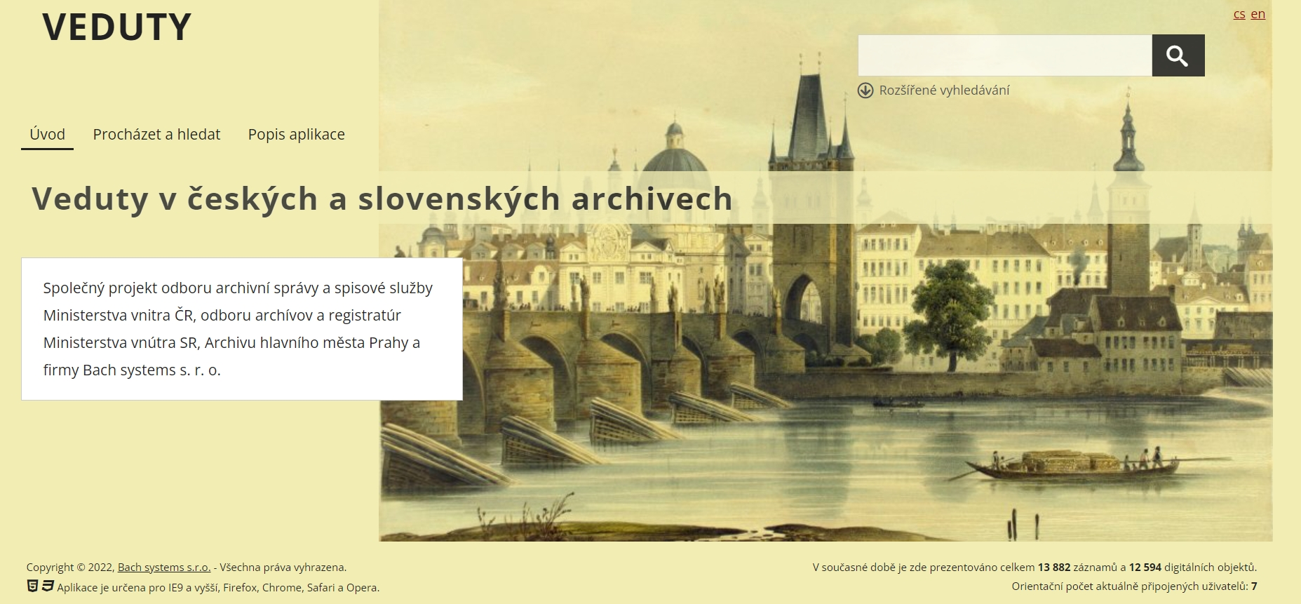
http://www.veduty.cz/veduty/

Slide 22
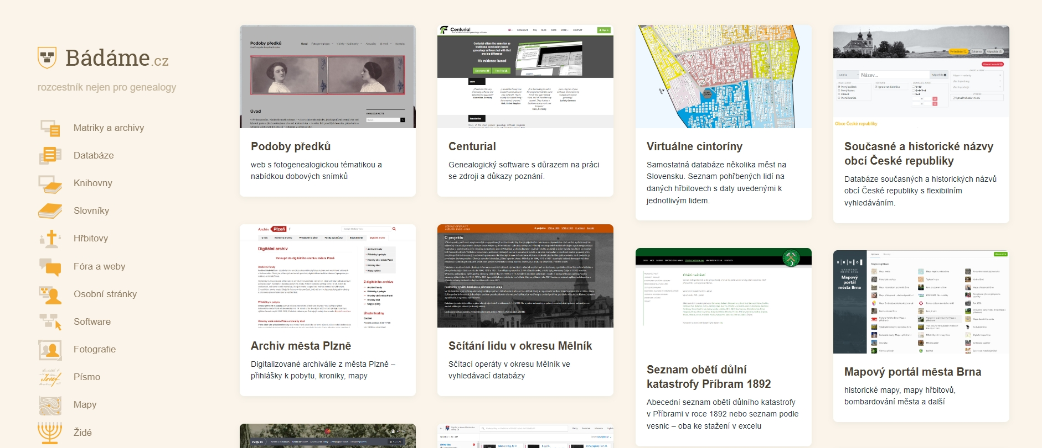
Matriční rozcestníky
  https://digi.ceskearchivy.cz/matriky-matricni_rozcestnik_ceske_republiky
  http://www.genealogie.cz/aktivity/digitalizace/
Bádáme.cz – rozcestník nejen pro genealogy (badame.cz)

Slide 23
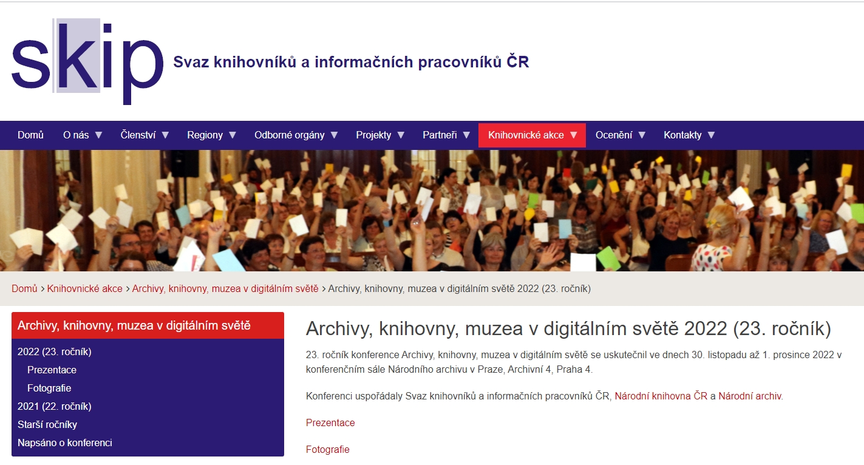

Spolupráce paměťových institucí v oblasti digitalizace
Co je SKIP | Svaz knihovníků a informačních pracovníků ČR (skipcr.cz)

Slide 24
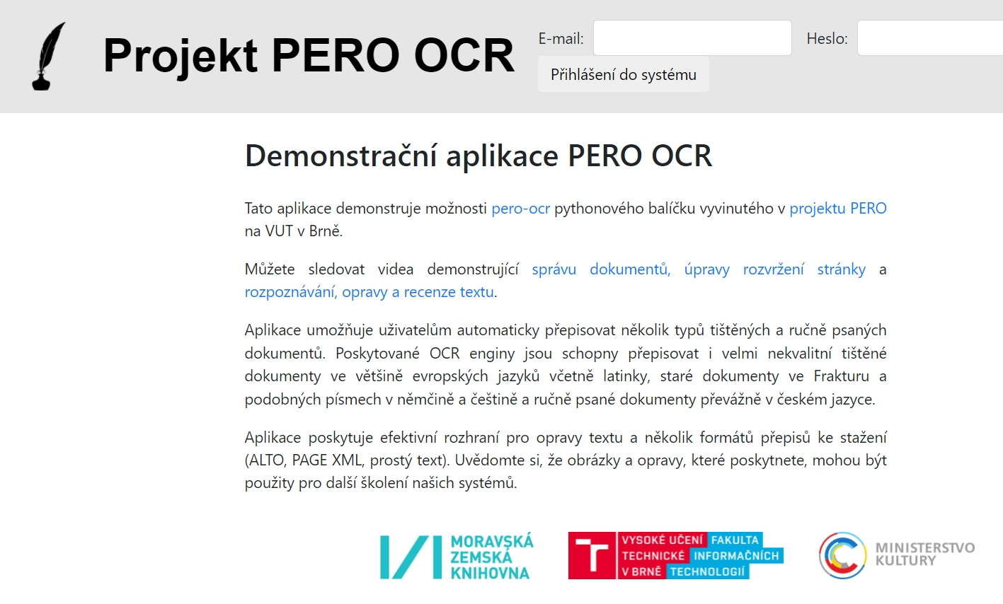
Pero
Webová aplikace pro kontrolu a opravy
Pero_ocr_web
Informace o projektu: https://pero.fit.vutbr.cz
Aplikace:
https://pero-ocr.fit.vutbr.cz

Slide 25
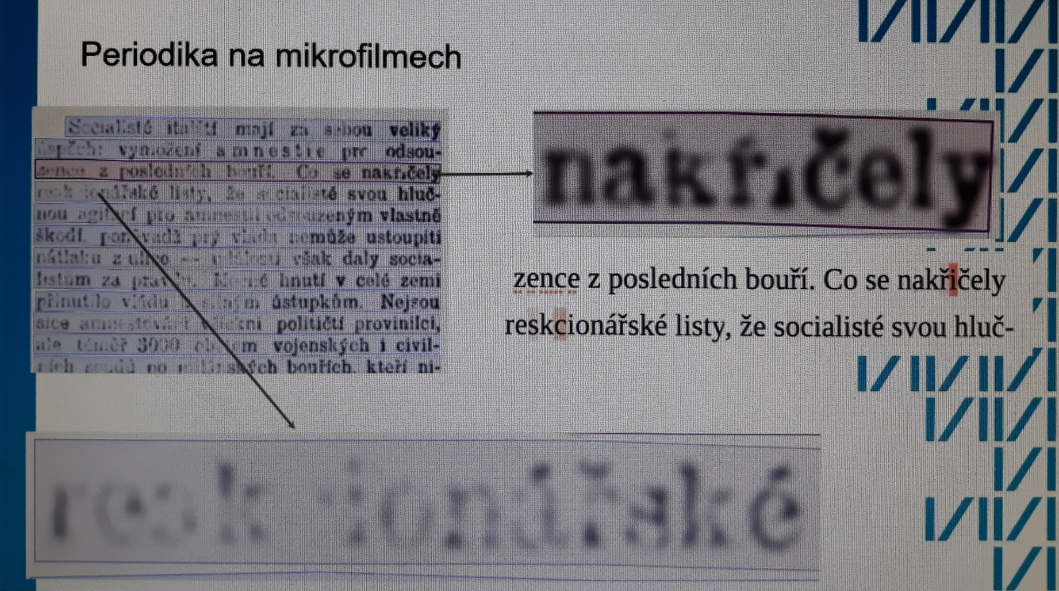
Projekt MZK
PERO

Slide 26
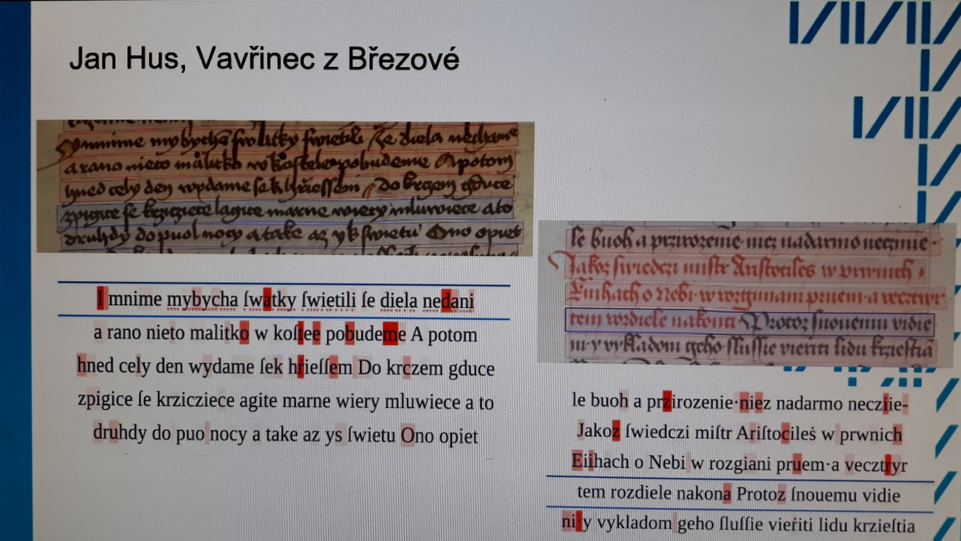
Projekt MZK
PERO

Slide 27
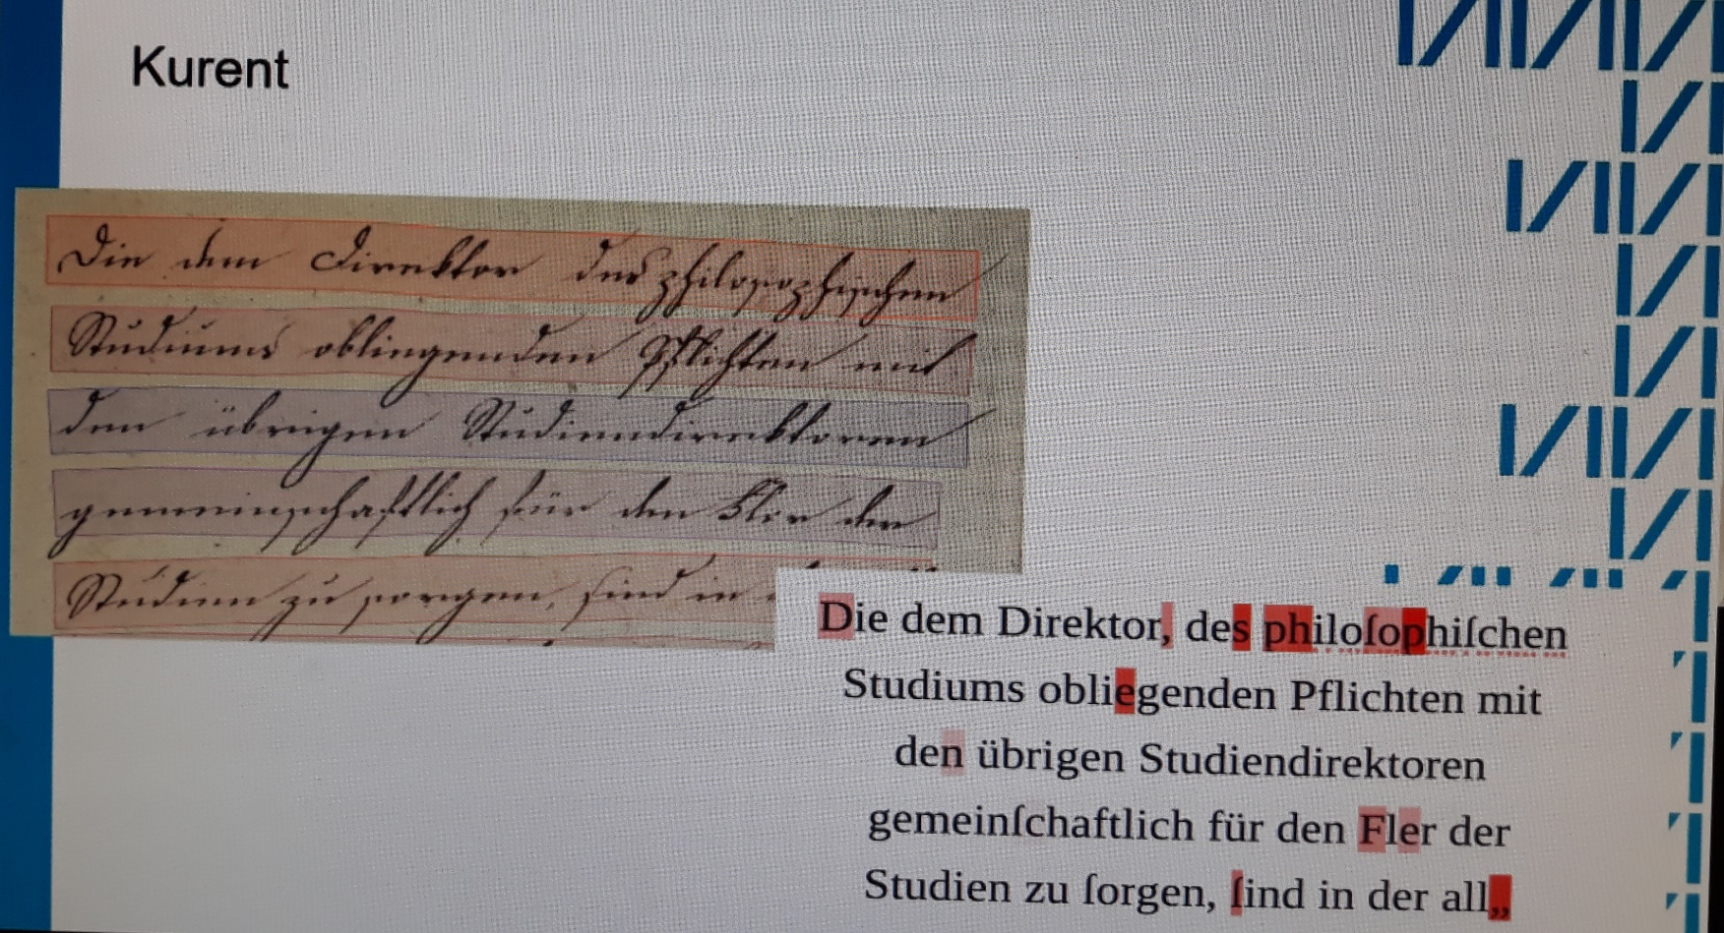
Projekt MZK
PERO

Slide 28
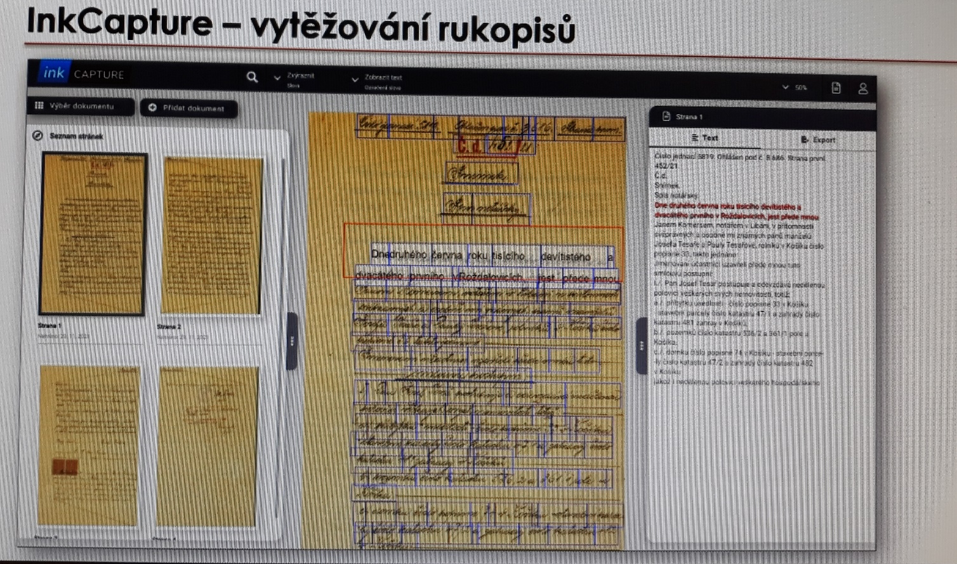
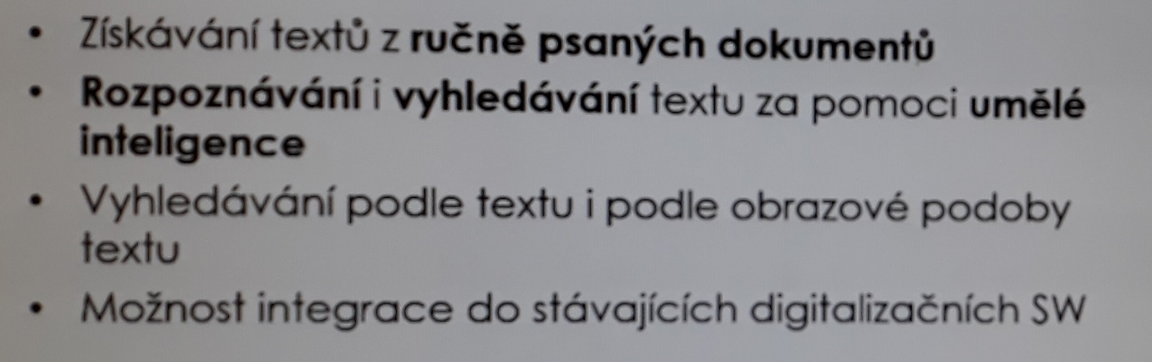
EXON – vytěžování rukopisů

Slide 29
Expozice virtuální reality muzeum umění Olomouc – Zdíkův palác
Využití virtuální reality v muzeích a galeriích | Svaz knihovníků a informačních pracovníků ČR (skipcr.cz)
Muzeum umění připravuje virtuální prohlídku Zdíkova paláce - Aktuality - Muzeum umění Olomouc (muo.cz)

Slide 30
Další literatura
Digitální archivnictví | FF | Munispace – čítárna Masarykovy univerzity
https://ikaros.cz/prednosti-a-rizika-digitalnich-dokumentu
Ikaros | elektronický časopis o informační společnosti

